Slide 1
Практика применения 152-ФЗ "О персональных данных" с учетом изменений 2023 года, что важно знать бухгалтеру и руководителю
Создаем документ «Политика по обработке персональных данных» и готовим сайт к проверке.
Ответы на вопросы
Савукова Наталья Валентиновна
Эксперт по Защите персональных данных
Астрал.Безопасность
12.09.2023
1

Slide 2
Кто является оператором
Персональных данных?
1 сентября 2022 года были внесены изменения в 152 ФЗ и понятие Оператор персональных данных было расширено, теперь это любое юридическое лицо, ИП, самозанятый или физическое лицо, которое обрабатывает персональные данные с помощью средств автоматизации
Исключения: В перечне остается всего три случая, когда оператору не обязательно входить в Единый реестр:
работа с ПД без средств автоматизации
включение персональных данных в ГИС, созданных для защиты безопасности государства и общественного порядка
обработка в соответствии с законодательством РФ о транспортной безопасности (п. 14 ст. 1 266-ФЗ).
Статус оператора должна получать каждая организация, независимо от количества собираемых данных!
Любое юр лицо/ИП имеющее наемных сотрудников это оператор перс данных!
Любое юр лицо/ИП без сотрудников, но обрабатывающие персональные данные физических лиц (потенциальные клиенты, посетители сайта, контактные лица контрагентов и прочее)
Самозанятые и физические лица – если собирают и обрабатывают персональные данные с помощью средств автоматизации
Вопрос: Добрый день! Что нужно для соблюдения закона в организации, в которой не используются ПД (только сотрудников, необходимые для кадровых документов и для сдачи отчетности)?

Slide 3
Памятка оператора Персональных Данных
Оператор обязан (пп 1119, 152 ФЗ):
Назначить Ответственного за работу с персональными данными - назначается один на всю компанию! Назначается приказом! Контакты указываются в Уведомлении в РКН!
Издать документы, определяющие политику оператора в отношении обработки персональных данных - опубликовать или иным образом обеспечить неограниченный доступ к документу, определяющему его политику в отношении обработки персональных данных, к сведениям о реализуемых требованиях к защите персональных данных.
Издать локально-нормативные акты
Осуществлять внутренний контроль и (или) аудит соответствия обработки персональных данных ФЗ «О персональных данных» и локальным актам оператора.
Провести оценку вреда, который может быть причинен субъектам персональных данных в случае нарушения положений ФЗ «О персональных данных».

Slide 4
Памятка оператора Персональных Данных
Оператор обязан (пп 1911, 152 ФЗ):
Ознакомить работников, непосредственно «Осуществляющих обработку персональных данных, с положениями законодательства РФ» о персональных данных, в том числе требованиями к защите персональных данных, документами, определяющими политику оператора в отношении обработки персональных данных, локальными актами по вопросам обработки персональных данных, и (или) провести обучение указанных работников
Подать уведомление в Роскомнадзор (если подавали до 1 февраля 2023, то нужно подать новое уведомление) Уведомление подает головная компания.
Подавать уведомления об изменениях в работе с перс данными (Ответственный, Цели, категории ПДн, Субъекты Пдн и пр.) не позднее 15-го числа месяца, следующего за месяцем, в котором возникли изменения

Slide 5
Список ЛНА, которые проверяет РКН
Акт оценки вреда субъектам ПДн 1;
Приказ о базах данных;
Приказ о безопасности материальных носителей ПДн перечень мест хранения материальных
носителей ПДн;
Приказ о вводе в действие комплекта ОРД;
Приказ о вводе в эксплуатацию ИСПДн 1;
Приказ о комиссии по уничтожению ПДн;
Приказ о назначении администратора безопасности;
Приказ о назначении ответственного за организацию обработки ПДн;
Приказ о предоставлении доступа к ИСПДн;
Приказ о создании комиссии по определению уровня защищенности ИСПДн;
Приказ об обеспечении безопасности помещений размещения технических средств удаленного доступа
к ИСПДн других операторов;
Приказ об оценке вреда, который может быть причинен субъектам ПДн;
Приказ об утверждении границ контролируемой зоны и перечней помещений где размещены ИСПДн;
Приказ об утверждении матриц доступа ИСПДн;
Приказ об утверждении перечня ИСПДн;
Приказ об утверждении перечня лиц, допущенных к обработке в ИСПДн;
Приказ об утверждении перечня лиц доступ которых к персональным данным обрабатываемым в
ИСПДн других операторов;
Приказ об утверждении перечня лиц, имеющих право доступа в помещения с ИСПДн;
Приказ об утверждении перечня ПДн в ИСПДн;
Приказ об утверждении перечня ПДн обрабатываемых на бумажных носителях;
Приказ об утверждении перечня работников, которым разрешены действия по внесению изменений в
конфигурацию ИСПДн и СЗИ;
Приказ об утверждении политики в отношении обработки ПДн;

Slide 6
Список ЛНА, которые проверяет РКН
Приложение №1 правила обработки ПДн;
Приложение №2 правила рассмотрения запросов субъектов ПДн;
Приложение №3 правила осуществления внутреннего контроля;
Приложение №4 план внутреннего контроля обработки и защиты ПДн;
Приложение №5 план мероприятий по защите ПДн ИСПДн;
Приложение №6 инструкция о порядке взаимодействия с Роскомнадзор;
Приложение №7 инструкция пользователя ИСПДн;
Приложение №8 положение по защите ПДн обрабатываемых в ИСПДн;
Приложение №9 инструкция по идентификации и аутентификации ИСПДн;
Приложение №10 инструкция по управлению доступом к ИСПДн;
Приложение №11 инструкция по защите машинных носителей ПДн;
Приложение №12 инструкция по управлению событиями ИБ ИСПДн;
Приложение №13 инструкция по антивирусной защите ИСПДн;
Приложение №14 инструкция по контролю (анализу) защищенности ПДн в ИСПДн;
Приложение №15 инструкция по защите технических средств;
Приложение №16 технологический процесс обработки и защиты ПДн;
Приложение №17 порядок доступа в помещения ИСПДн;
Приложение №18 порядок по управлению изменениями в конфигурации ИСПДн и СЗПДн;
Шаблонов в открытом доступе нет, только рекомендации на сайте Роскомнадзора.

Slide 7
Как создать политику по
Обработке персональных данных
В Политику рекомендуется включить следующие структурные компоненты:
Общие положения
Цели сбора персональных данных
В указанном разделе рекомендуется описать назначение Политики, а также включить основные понятия, используемые в ней (обработка персональных данных, оператор, субъект персональных данных, конфиденциальность персональных данных и т.д.), перечислить основные права и обязанности оператора и субъекта (ов) персональных данных.
Обязательно укажите название юридического лица/ИП/Самозанятый/ФизЛицо, которому эта политика принадлежит!
Перечислите все Цели сбора данных .
Придерживайтесь правила: Цель должна быть сформулирована коротко, четко и понятно. Нельзя объединять все цели сбора данных в одну цель!
1
2

Slide 8
Как создать политику по
Обработке персональных данных
В Политику рекомендуется включить следующие структурные компоненты:
Правовые основания обработки персональных данных
Объем и категории обрабатываемых персональных данных
Обработка персональных данных требует законного основания, которое определяется согласно совокупности правовых документов и нормативных актов, соблюдение которых является обязательным для оператора при проведении такой обработки.
Примечание: 152 ФЗ О защите персональных данных не является правовым основанием
Необходимо обеспечить соответствие объема обрабатываемых персональных данных изначально определенным целям обработки. В рамках каждой из категорий субъектов и применительно к конкретным целям рекомендуется перечислить все обрабатываемые оператором персональные данные, а также отдельно описать все случаи обработки специальных категорий персональных данных.
Допускается не указывать категории в Политике, но предоставлять информацию по первому требованию
Примечание: к категориям персональных данных относятся: ФИО, паспортные данные, дата рождения и прочее. Более полный список категорий вы можете посмотреть на сайте Роскомнадзора в Форме уведомления в Роскомнадзор
3
4

Slide 9
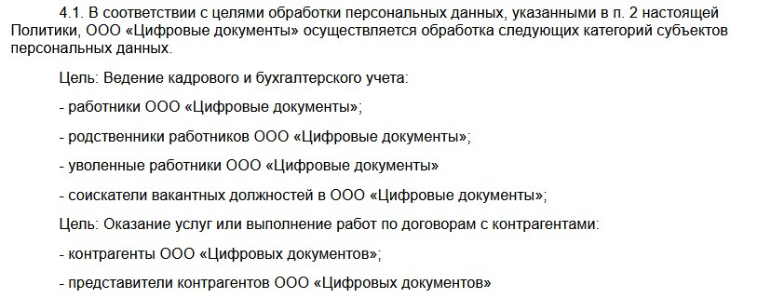
Как создать политику по
Обработке персональных данных

Slide 10
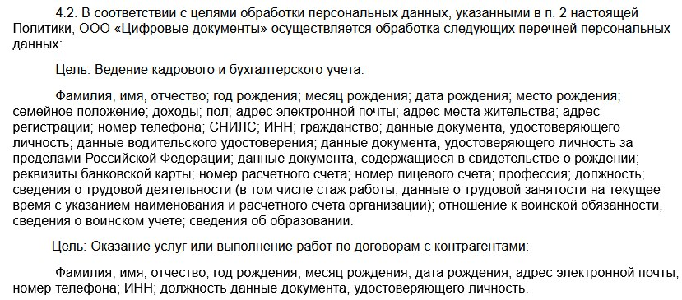
Как создать политику по
Обработке персональных данных

Slide 11
Как создать политику по
Обработке персональных данных
5
Принципы и условия обработки персональных данных
В данном разделе рекомендуется указывать перечень действий, совершаемых оператором с персональными данными субъектов, а также используемые оператором способы обработки персональных данных и сроки обработки персональных данных.
В случае необходимости взаимодействия с третьими лицами в рамках достижения целей обработки персональных данных рекомендуется указывать условия передачи персональных данных в адрес третьих лиц.
Рекомендуется указывать сведения о соблюдении требований конфиденциальности персональных данных.
Сроки хранения персональных данных.
Условия прекращения обработки персональных данных.
Это может быть достижение целей обработки, истечение срока действия, отзыв согласия субъекта персональных данных на обработку, выявление неправомерной обработки данных
Осуществляется или нет трансграничная передача данных.
Примечание:
Если вы коммерческая компания, не указывайте такое действие как Обезличивание данных – так как для коммерческих компаний нет описанных регламентов, а значит Обезличивание не законно!
Ни в коем случае не пишите, что обрабатываете персональные данные Бессрочно – так как это нарушение ч.1 ст. 13.11 КоАП, наказание в виде штрафа от 60 000 до 100 000 рублей

Slide 12
Как создать политику по
Обработке персональных данных
В Политику рекомендуется включить следующие структурные компоненты:
Реализация мер обеспечения безопасности персональных данных
Обработка персональных данных
Осуществляемая без использования средств автоматизации
Принимаемых в организации
(перечислить какие меры приняты: назначены ответственные, разработаны ЛНА и пр.).
(где хранятся, как уничтожаются, принцип работы с материальными носителями и пр.).
6
7

Slide 13
Как создать политику по
Обработке персональных данных
В Политику рекомендуется включить следующие структурные компоненты:
Актуализация, исправление, удаление и уничтожение персональных данных
В соответствии с законом, персональные данные подлежат актуализации оператором в случае подтверждения их неточности. То же применимо и к подтверждению неправомерности обработки данных.
Персональные данные должны быть удалены после достижения целей их обработки или в случае отзыва субъектом согласия на обработку, если договор, стороной которого является субъект, или иное соглашение с оператором не предусматривают других условий.
Оператор не имеет права осуществлять обработку персональных данных без согласия субъекта на основаниях, предусмотренных законодательством.
Также оператор обязан предоставить субъекту информацию о ходе обработки данных по его запросу. Либо ссылку на статью 20 Федерального закона «О персональных данных».
Роскомнадзор рекомендует включить в Политику процедуры реагирования на запросы и обращения субъектов по вопросам неточности данных, незаконной обработки, отзыва согласия и доступа к собственным данным. Также полезно предоставить соответствующие образцы запросов и обращений.
Примечание: если у вас уже есть документ Политика, то обязательно проверьте сроки реагирования, так как срок изменился и теперь Оператор обязан ответить в течение 10 дней на запрос Субъекта Персональных данных
8

Slide 14
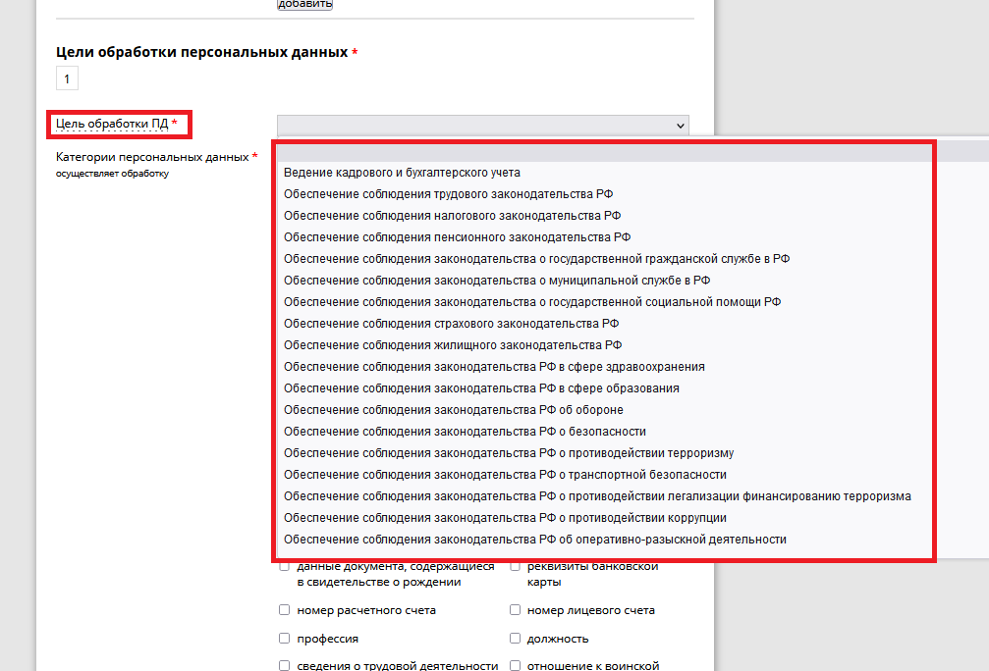
Подсказка для создания документа Политика:
Перейдите в форму Уведомления на сайте РКН и воспользуйтесь предложенными справочниками

Slide 15
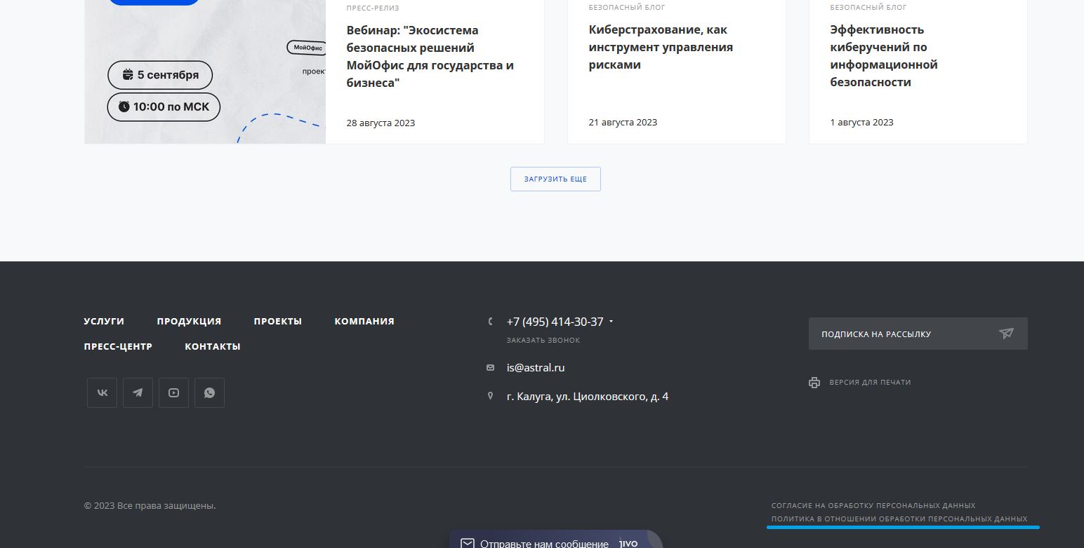
Где должен быть размещен документ
Вариант 1: В подвале сайта

Slide 16
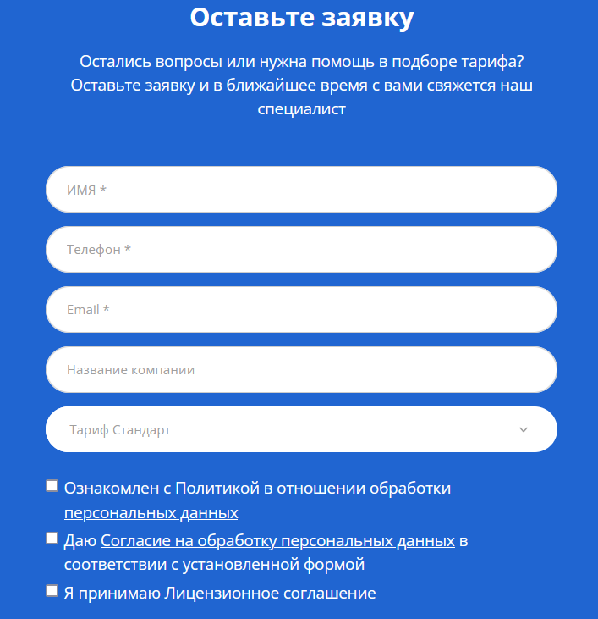
Где должен быть размещен документ
Вариант 2: Под каждой формой сбора персональных данных
* если Оператор не имеет сайта в сети «Интернет», ему необходимо обеспечить иным образом неограниченный доступ к документу, определяющему политику Оператора в отношении обработки ПДн и сведениям о реализуемых требованиях к защите ПДн

Slide 17
Основные ошибки
Копируют политику и не меняют название оператора, адрес сайта, адрес электронный почты. Или вообще не указывают название юр лица
Цели политики написаны размыто, в один общий абзац и не совпадают с целями указанными в уведомлении в РКН
Документ не опубликован и недоступен для ознакомления
Политика не содержит нужные разделы
В документе Политика указаны устаревшие сроки реагирования на запросы

Slide 18
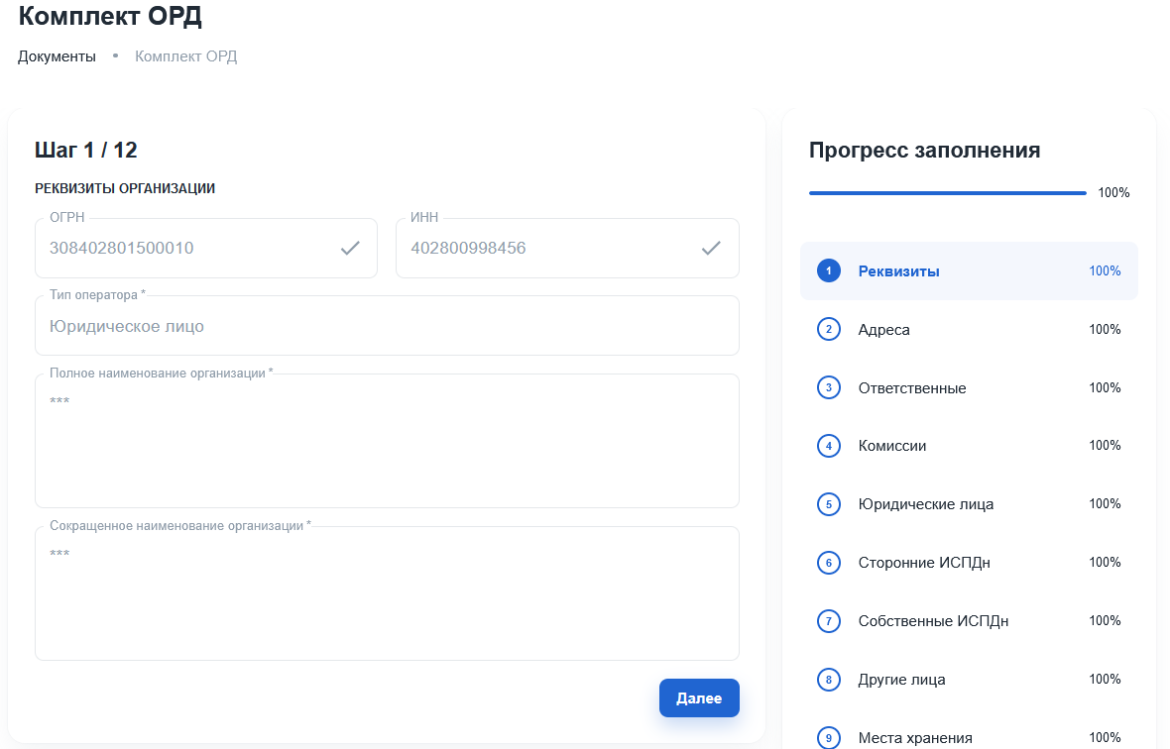
Как подготовить документы ЛНА
Сервис «1С:152DOC»!
У фирмы 1С есть сервис 1С:152DOC с помощью которого можно разработать все эти документы. Спрашивайте у вашей обслуживающей 1С организации. У партнеров 1С.

Slide 19
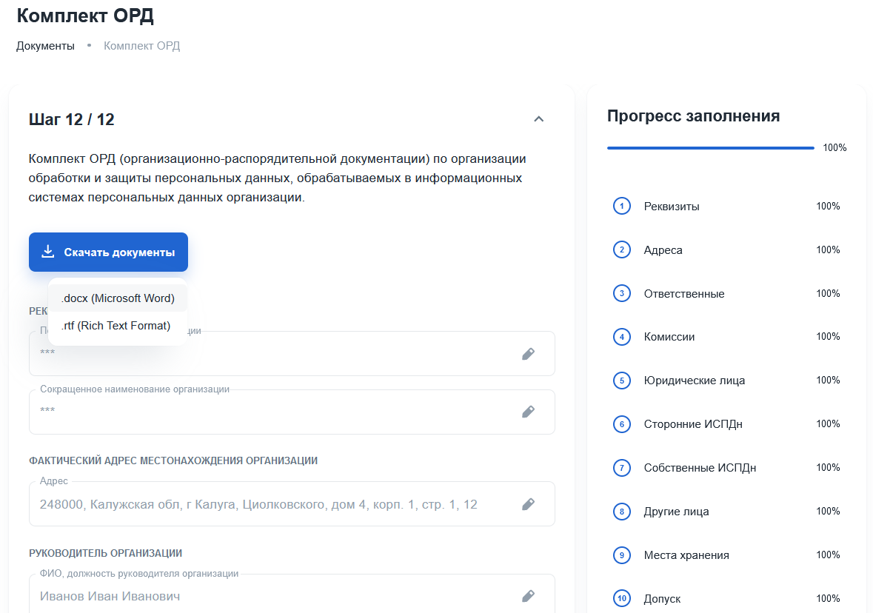
Как подготовить документы ЛНА
Указываете информацию о вашей компании в шагах мастера и на выходе получаете готовые документы с необходимыми формулировками!
В том числе Политика в области обработки персональных данных

Slide 20
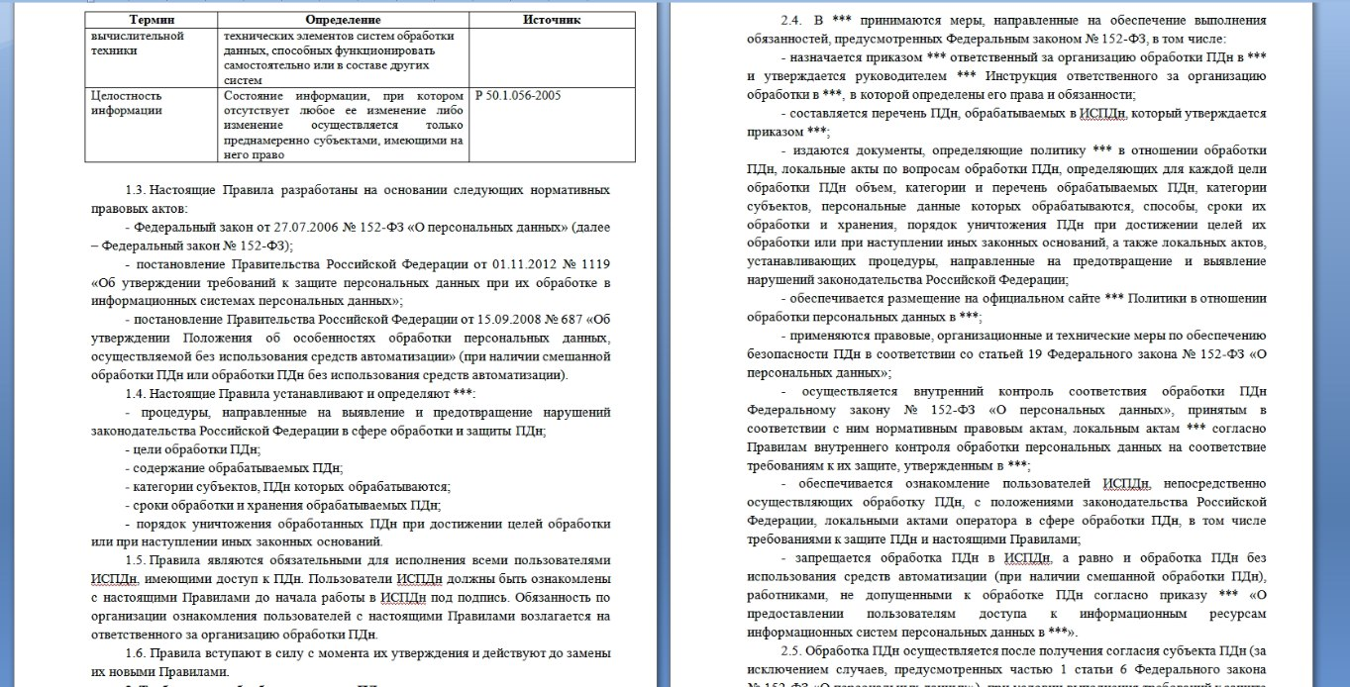
Как подготовить документы ЛНА
Пример готового документа – распечатываете, утверждаете, подписываете и работаете

Slide 21
Проверки РКН и что проверяют
Профилактический визит – проверяют все ЛНА.
дата начала обработки 2022 год
проверка локальных нормативных актов требования законодательства за обработкой ПДн
срок проведения – 5 рабочих дней
право отказаться от проведения ПВ (ч. 6 ст. 52 Закона № 248-ФЗ)
по результатам проведения ПВ выдаются РЕКОМЕНДАЦИИ

Slide 22
Проверки РКН и что проверяют
2. Проверки сайтов компаний – выборочно проверяют сайты компаний, где есть формы сбора персональных данных
Проверяют:
Наличие документа Политика в области обработки Персональных данных
Наличие правильных ссылок и правильного документа Согласие на обработку персональных данных
Наличие сервисов аналитики Яндекс и Google
Наличие куки баннеров
Поданное уведомление в РКН

Slide 23
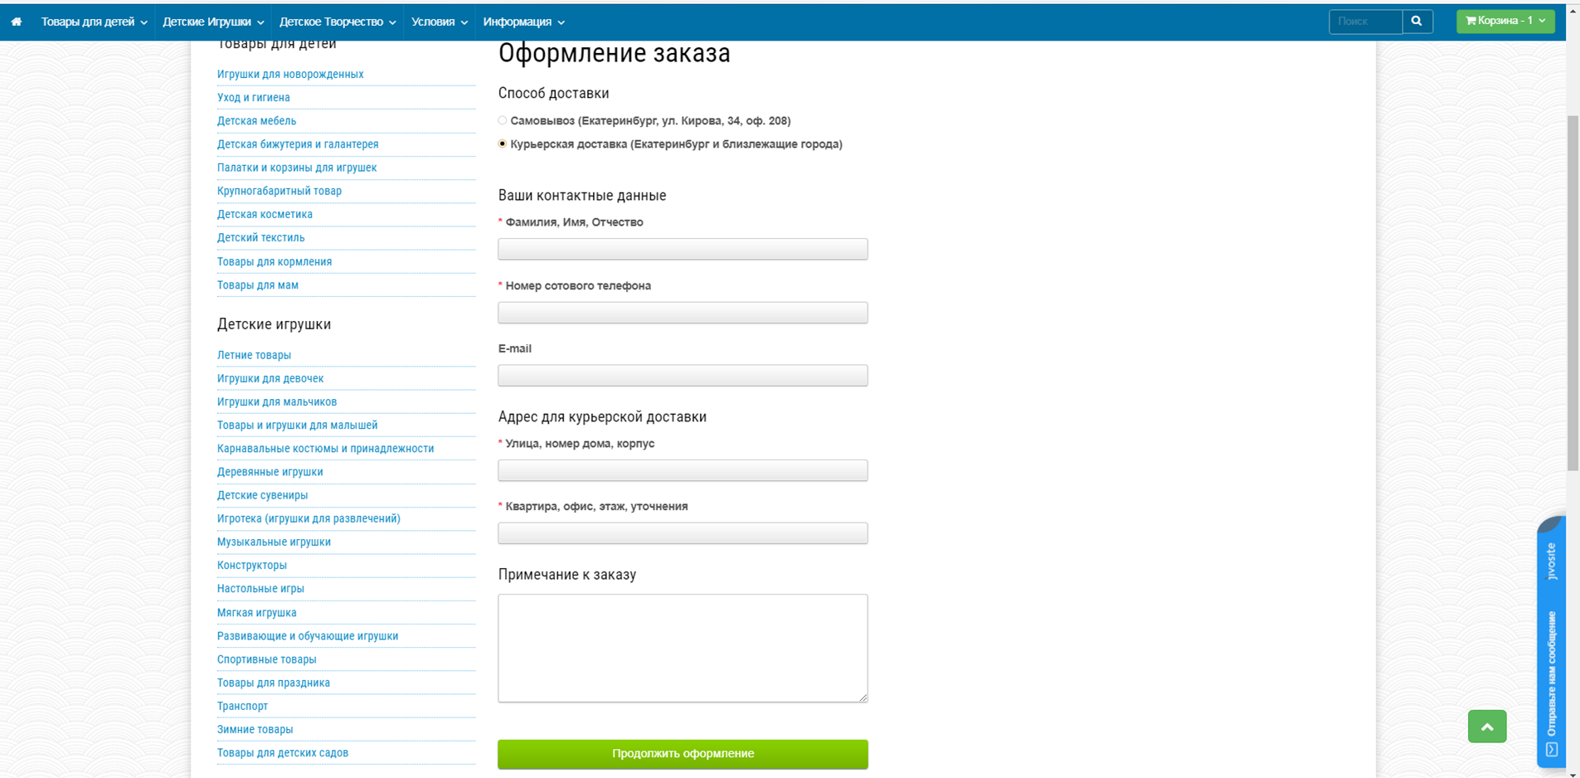
Пример нарушения
Нет ссылки на документ Согласие

Slide 24
Пример соблюдения требований
Есть предупреждающий баннер о наличии файлов coocies

Slide 25
Нарушение на сайте
На сайте размещены фото сотрудников с ФИО, должностью и отзывом о работодателе
Необходимо подписать с сотрудником Согласие на распространение его данных: перечислить все данные, которые будете размещать; написать на каком ресурсе будете размещать данные.
Форму Согласия можно посмотреть на сайте РКН

Slide 26
Спасибо за внимание!
Нужно больше информации по персональным данным, следите за новостями и анонсами мероприятий фирмы 1С
Савукова Наталья
infosec@1c.ru, sale@152doc.ru

